Slide 2

Pictogrammes
Réservé à l’enseignant (e)

Slide 3
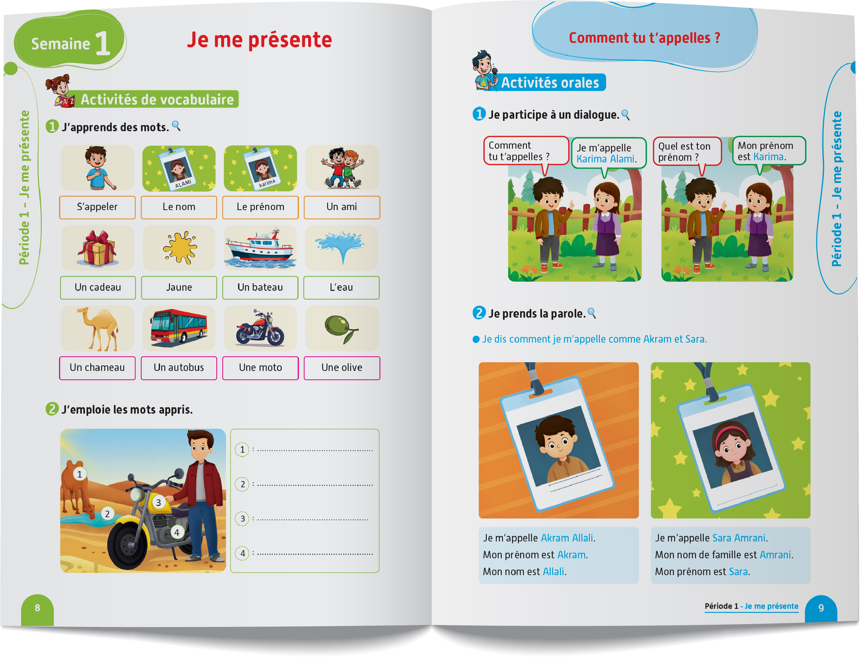
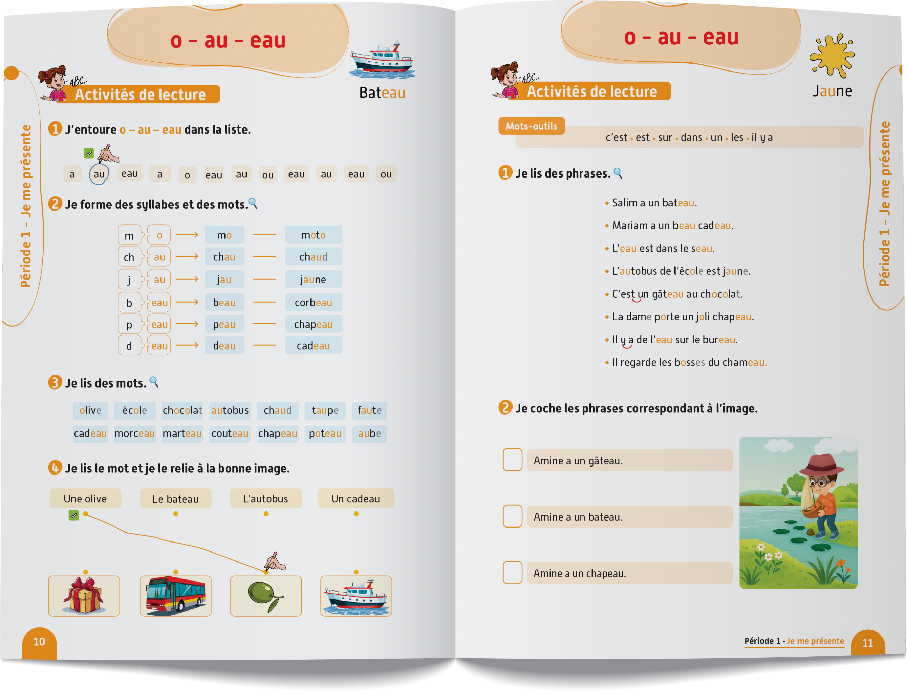
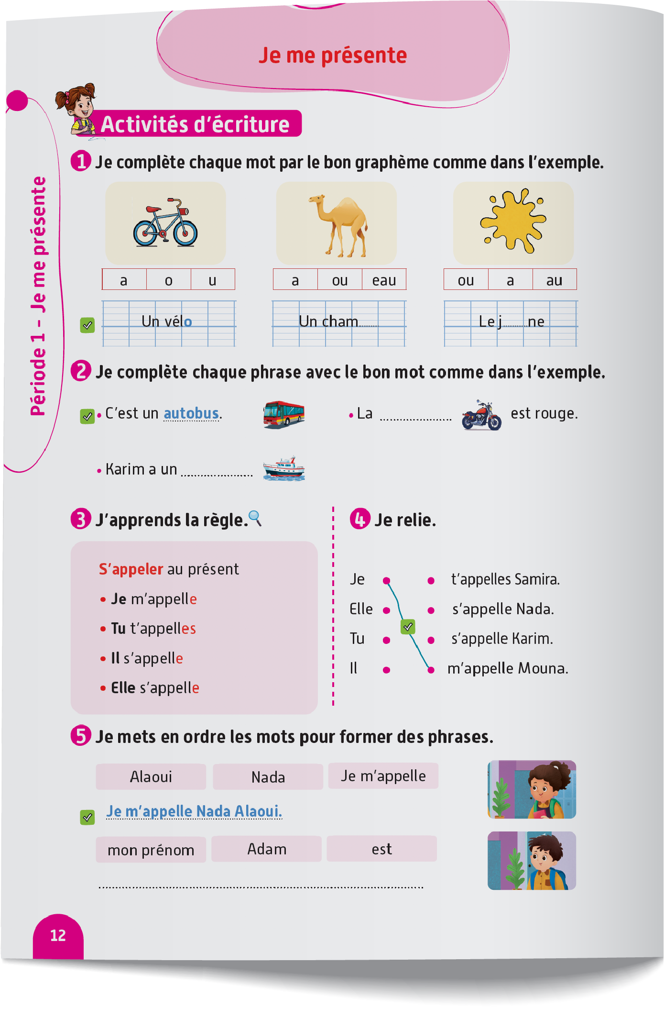
Contenu de la semaine
Réservé à l’enseignant (e)

Slide 4
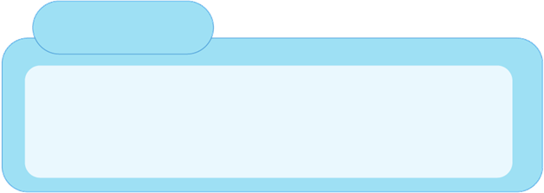
Organisation de la semaine
Réservé à l’enseignant (e)
Séance 1
Séance 4
Présentation du vocabulaire
Exploitation du vocabulaire
Travail sur livret
Oral – Dialogue
Ecriture – Point de langue
Lecture – Lecture et compréhension des mots
Séance 2
Séance 5
Oral - Acte de parole
Lecture – Graphème - o - au - eau
Ecriture - Graphème - o - au - eau
Oral – Prise de parole
Lecture – Lecture et compréhension des phrases
Ecriture – Phrases
Séance 3
Séance 6
Oral – Acte de parole
Lecture – Syllabes et mots
Ecriture – Mots
Révision
Lecture offerte

Slide 5

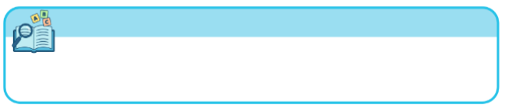

Plan de la séance 3
Réservé à l’enseignant (e)
1. Acte de parole
Répondre à la question : « Comment tu t’appelles ? ».
Lecture de syllabes et de mots.
Ecriture de mots.

Slide 6



Bonjour les enfants ! La leçon de français commence maintenant. Soyez attentifs !

Slide 7
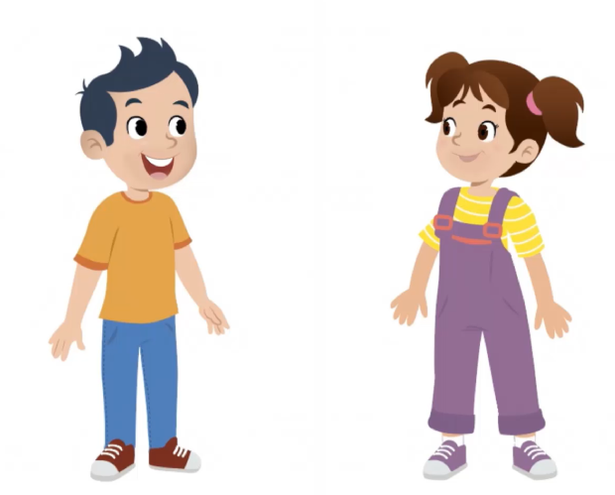
Aujourd’hui, nous allons apprendre à répondre à une question avec Majd et Nada.

Slide 8

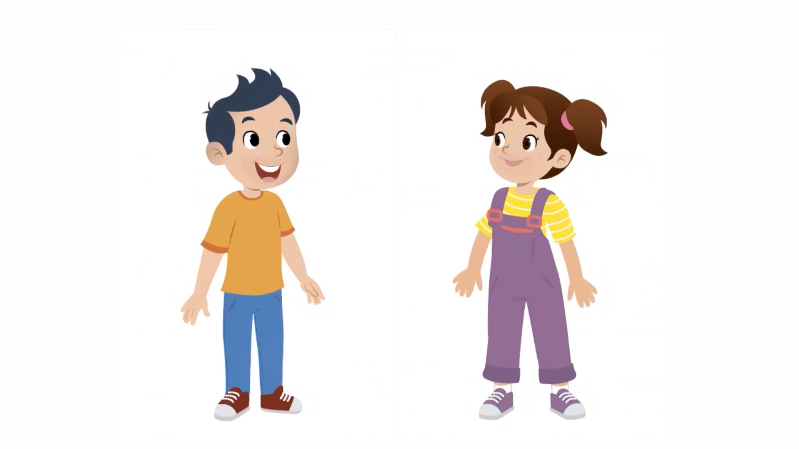

Lecture de la vidéo.

Slide 9



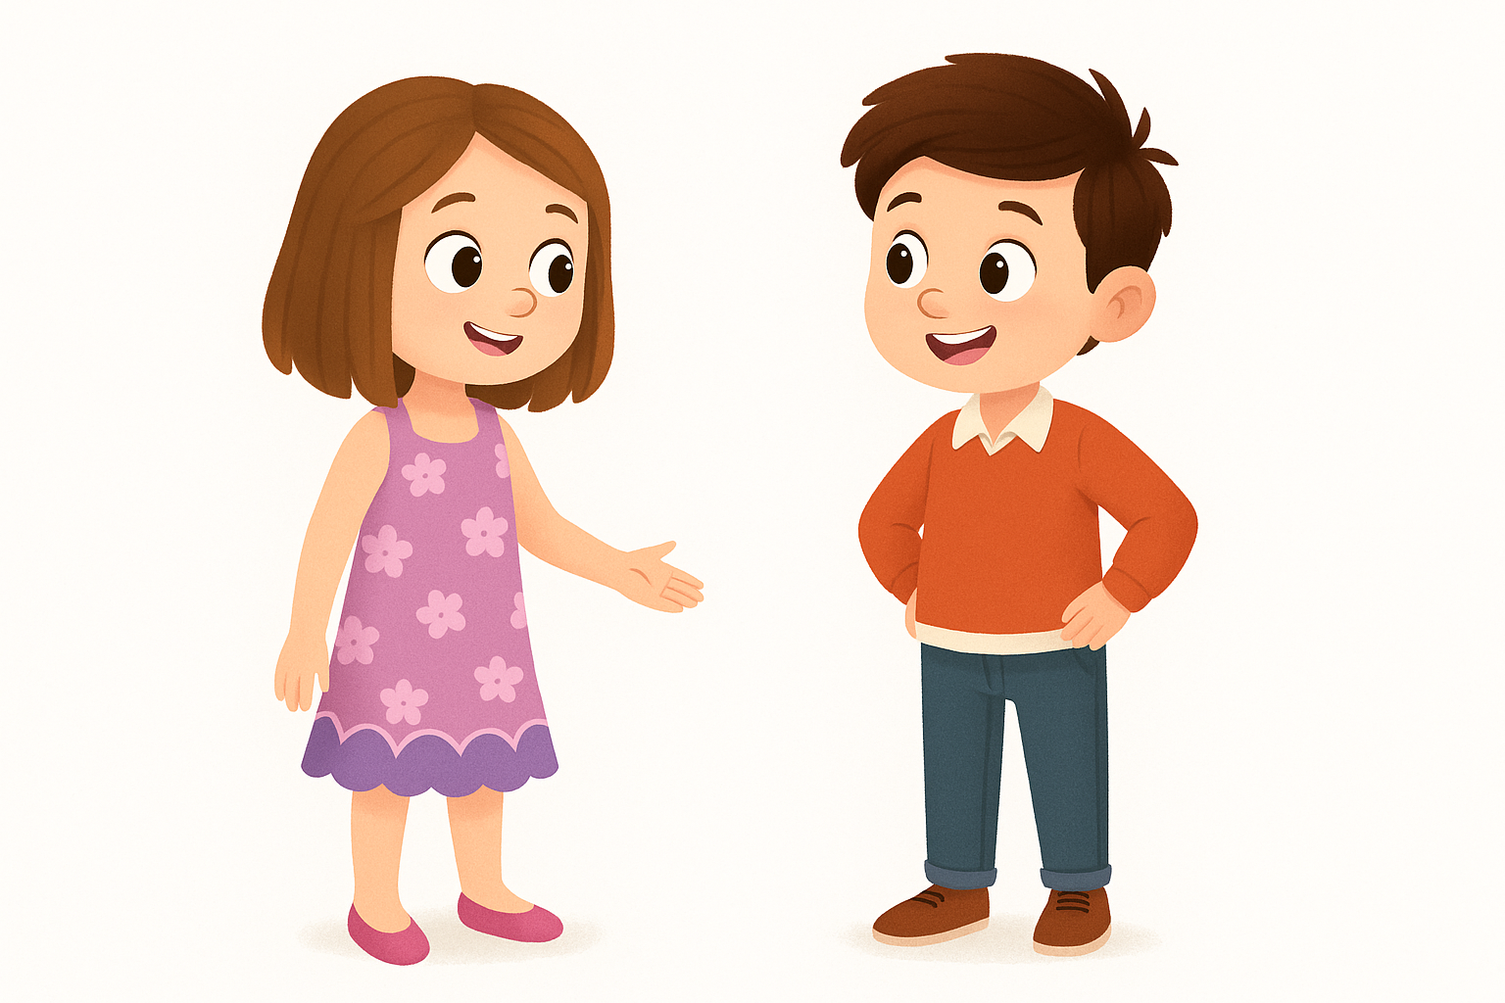
Qui veut passer au tableau pour jouer la scène en français ? il faut répondre avec vos vrais prénoms et noms.
Comment
tu t’appelles ?
Je m’appelle
_____________

Slide 10


Chacun joue le dialogue en français avec son voisin. Chacun répond avec son vrai nom et prénom.
Comment
tu t’appelles ?
Je m’appelle
_____________

Slide 11
Plan de la séance 3
Réservé à l’enseignant (e)
Répondre à la question : « Comment tu t’appelles ? ».
2. Lecture
Lecture de mots et de syllabes.
Écriture de syllabes.

Slide 12
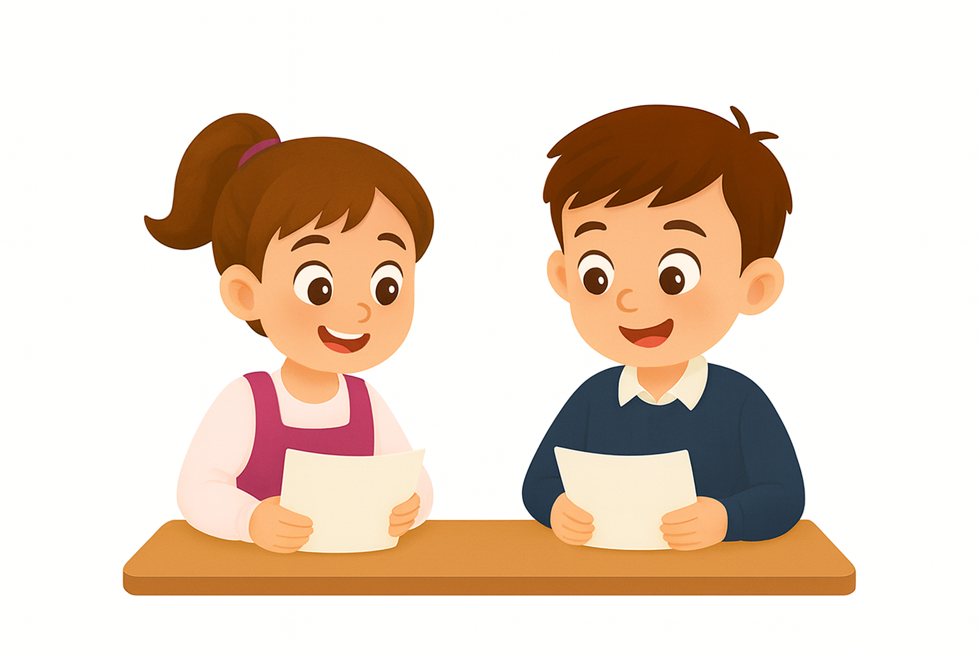
Maintenant, on va faire de la lecture.

Slide 13

Aujourd’hui, nous allons apprendre à lire des syllabes et des mots avec le son « o ».

Slide 14
Qui veut lire ?

Slide 15

Lecture de la vidéo.

Slide 16
Qui veut lire ?
m o > mo > moto

Slide 17
Qui veut lire ?
ch au > chau > chaud

Slide 18
Qui veut lire ?
t eau > teau > bateau

Slide 19
Qui veut lire ?
m eau > meau > chameau

Slide 20
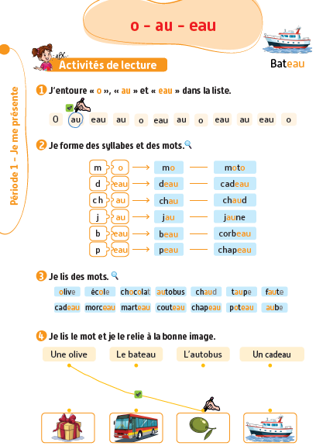
Ouvrez le manuel à la page 10.

Slide 21
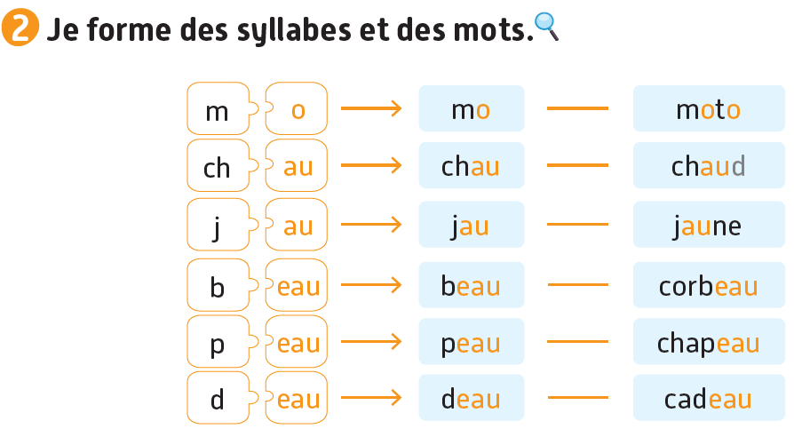

Maintenant, vous allez lire à votre voisin. À tour de rôle.

Slide 22
Plan de la séance 3
Réservé à l’enseignant (e)
Poser la question « comment tu t’appelles ? » .
Lecture de syllabes et de mots.
3. Ecriture
Ecriture de mots.

Slide 23
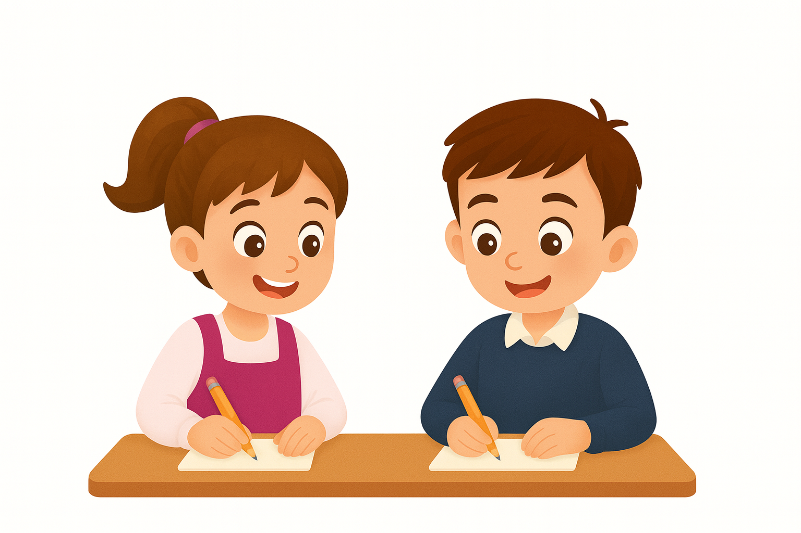
Maintenant, nous allons écrire des mots avec le son « o ». Soyez attentifs !

Slide 24
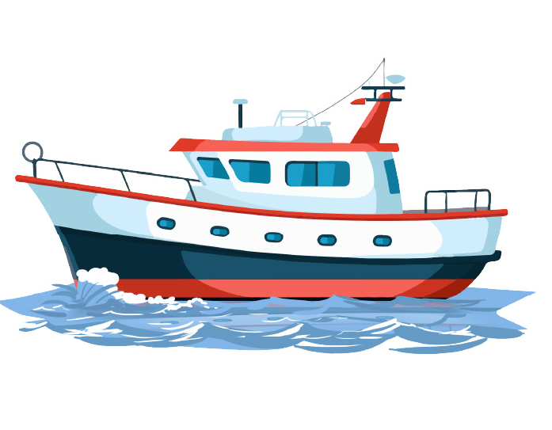
C’est le mot bateau. Nous allons l’épeler en lisant chaque lettre. Écoutez bien : b-a-t-e-a-u.
bateau

Slide 25
Qui veut épeler le mot bateau en lisant chaque lettre ?
bateau

Slide 26

Prenez vos ardoises.

Slide 27
Écrivez le mot qui correspond à cette image.

Slide 28
Levez vos ardoises.

Slide 29
Corrigez.
bateau

Slide 30
C’est le mot vélo. Nous allons l’épeler en lisant chaque lettre. Écoutez bien : v-é-l-o.
vélo

Slide 31
Qui veut épeler le mot vélo en lisant chaque lettre ?
vélo

Slide 32
Prenez vos ardoises

Slide 33
Écrivez le mot qui correspond à cette image.

Slide 34
Levez vos ardoises.

Slide 35
Corrigez.
vélo

Slide 36
C’est le mot jaune. Nous allons l’épeler en lisant chaque lettre. Écoutez bien : j-a-u-n-e.
jaune

Slide 37
Qui veut épeler le mot jaune en lisant chaque lettre ?
jaune

Slide 38
Prenez vos ardoises.

Slide 39
Écrivez le mot qui correspond à cette image.

Slide 40
Levez vos ardoises.

Slide 41
Corrigez.
jaune

Slide 42
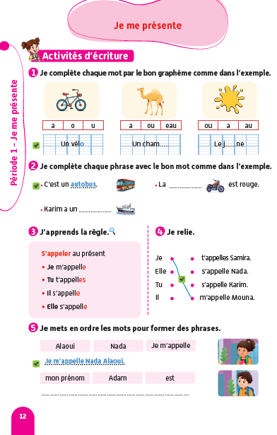
Prenez vos livrets à la page 12.

Slide 43

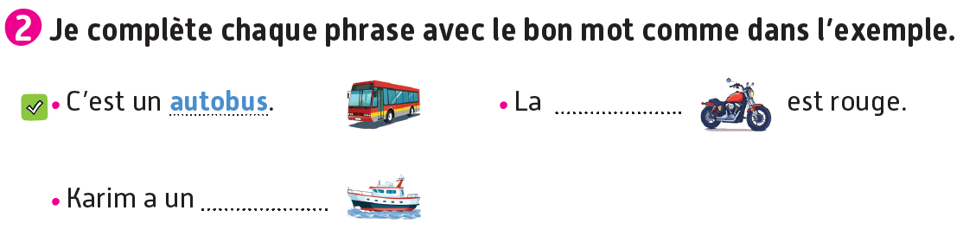
On va faire l’activité 2. Je vais vous expliquer la consigne. Ensuite, je vais circuler entre les rangs pour vous aider.

Slide 44
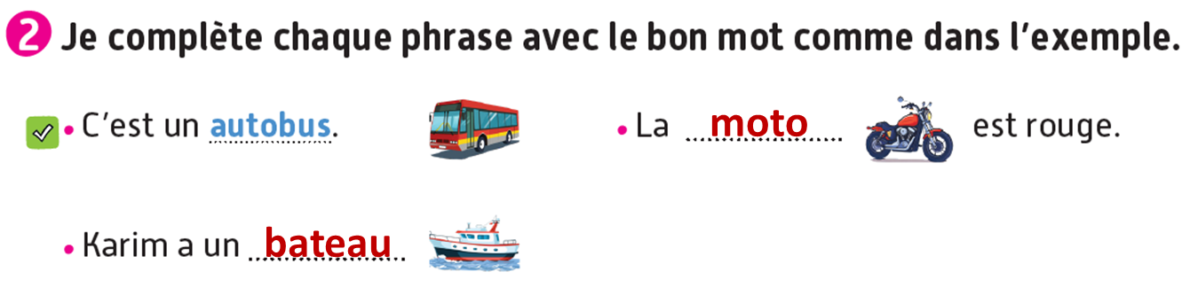
Corrigez.

Slide 45
La séance d’aujourd’hui est terminée. À la maison, lisez ces mots et recopiez-les sur votre cahier.

